Slide 1

Результаты апробации концепции и инструментария МКДО в городе Ярославле
Роль муниципального координатора
Департамент образования мэрии города Ярославля
М.В. Плескевич,
начальник отдела дошкольного образования департамента образования мэрии г. Ярославля

Slide 2

Главная характеристика современной жизни – это непрерывность, стремление к ускорению

Slide 3
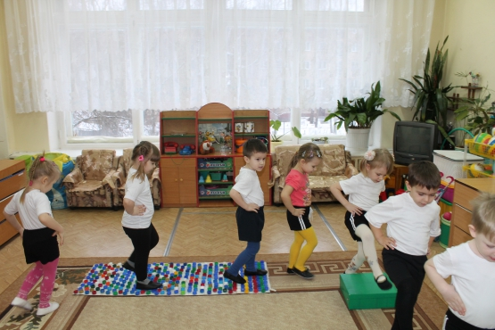
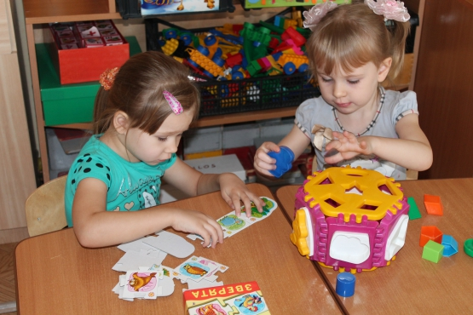
Задачи образовательной политики
Обеспечение доступности и качества дошкольного образования
Качество дошкольного образования - это такая организация образовательного процесса в детском саду, при которой уровень воспитанности и развития каждого ребенка увеличивается в соответствии с учетом его личностных возрастных и физических особенностей в процессе воспитания и обучения

Slide 4
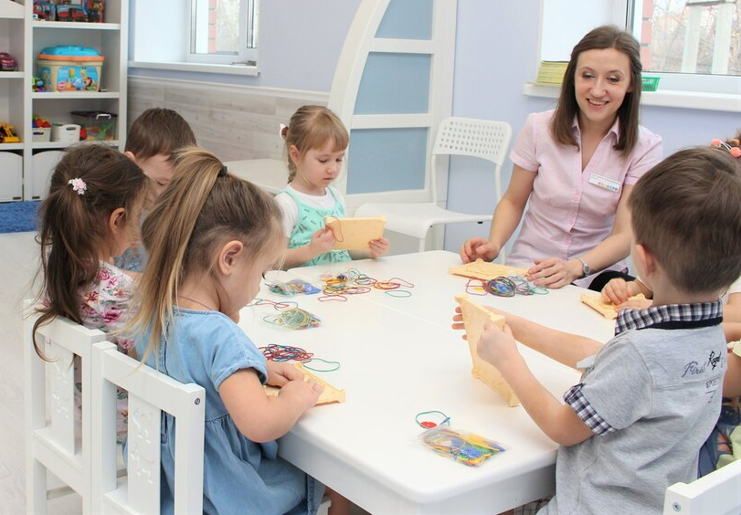

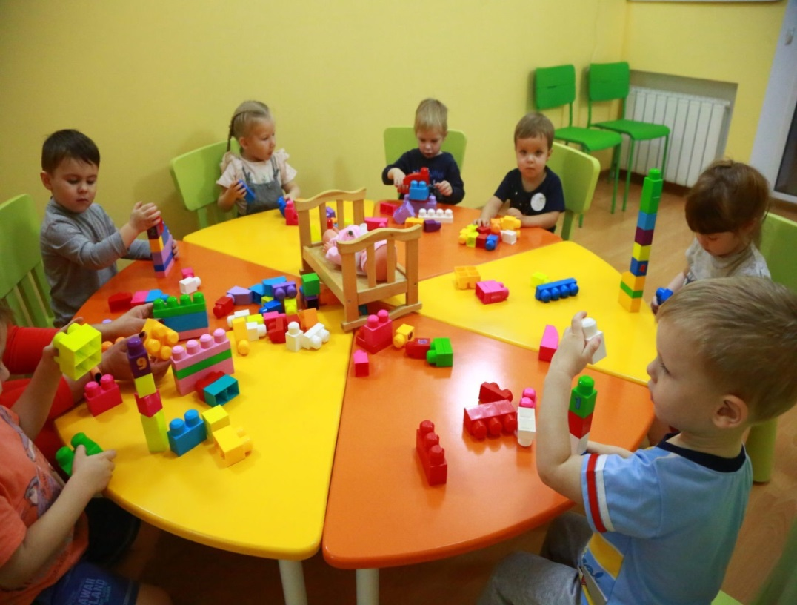


Slide 5

Концепция мониторинга качества дошкольного образования
единая методологическая основа федеральных, региональных и муниципальных систем мониторинга и оценки качества дошкольного образования
независимая оценка качества образования
единое образовательное пространство

Slide 6

Участники апробации инструментария Концепции МКДО МДОУ № 25, 50, 75, 139, 193

Slide 7

Цель апробации- экспериментальная проверка эффективности механизмов и процедур МКДО
Использование единой информационной системы МКДО

Slide 8

муниципальный координатор – оптимизация совместной деятельности

Slide 9

функции муниципального координатора
подача заявки
формирование команды координаторов и авторизация ДОУ на единой информационной платформе
cбор информации
контроль процесса проведения мониторинга и заполнения электронных форм
внесение комментариев к экспертным отчетам и фиксация результатов
выполнение функции учредителя
информирование о завершении апробации

Slide 10
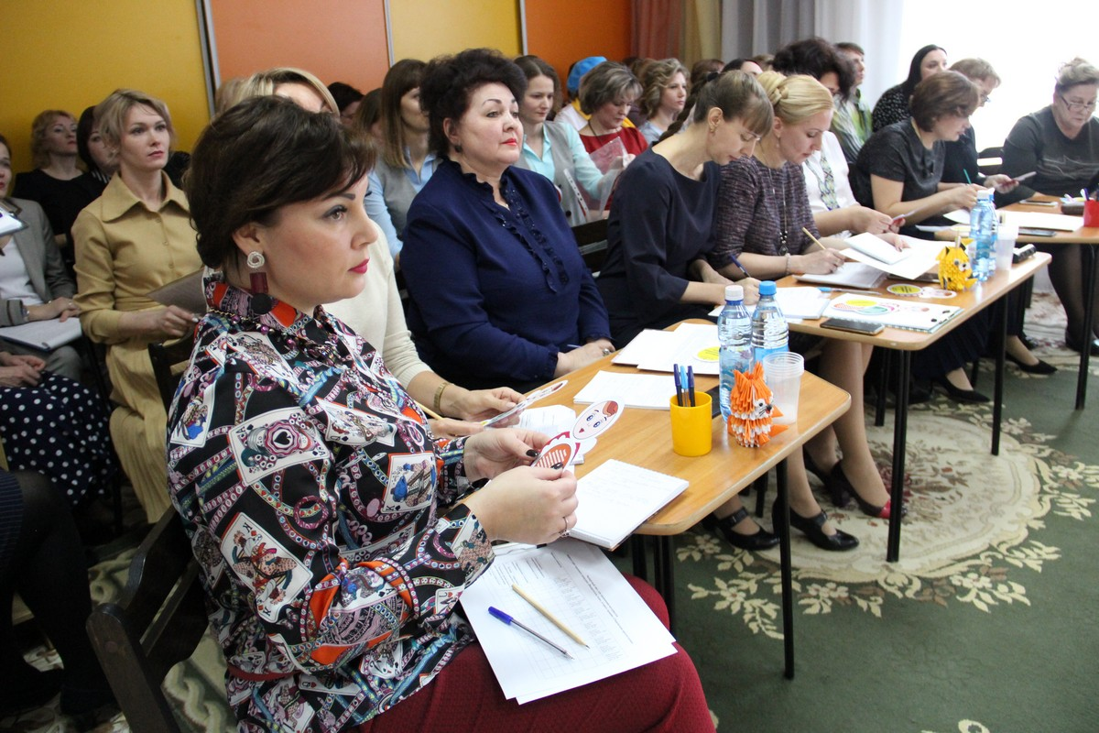

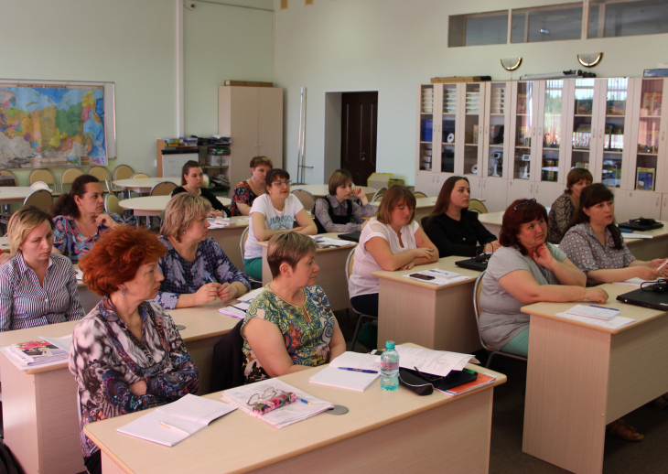
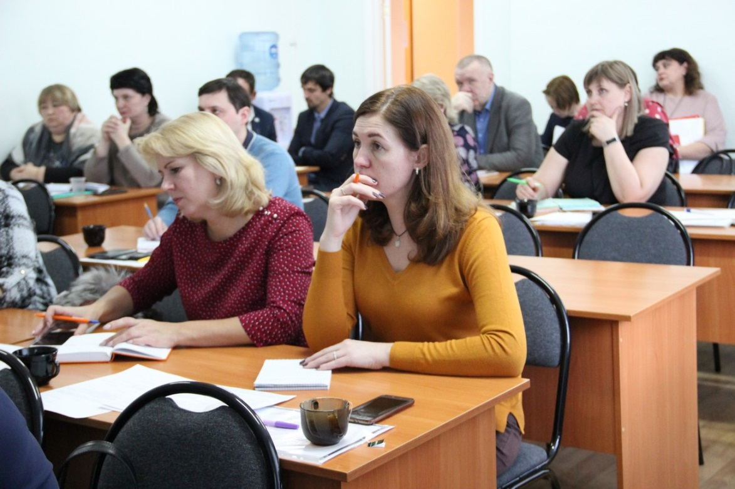

Slide 11


